Slide 1
DESENCARNAÇÃO
Mortes prematuras
Escola de Evangelização de Pacientes
Grupo Espírita Guillon Ribeiro

Slide 2

Mortes prematuras
As vicissitudes da vida corpórea constituem expiação das faltas do passado e, simultaneamente, provas com relação ao futuro.
        (ALLAN KARDEC. O Livro dos Espíritos,
        perg. 399)
Notes:
Como todas as vicissitudes da vida, a morte prematura está amparada na Justiça Divina e constitui prova e/ou expiação decorrente de erros do pretérito.

Slide 3

Reencarnação
“A reencarnação é a volta da alma ou Espírito à vida corpórea, mas em outro corpo especialmente formado para ele e que nada tem de comum com o antigo.”
        (ALLAN KARDEC. O Evangelho Segundo o Espiritismo, cap. 4, item 4)
Notes:
O que é comum entre uma existência e outra é o próprio espírito. Portanto, o corpo é novo, mas o espírito traz consigo (e impregna no corpo) as matrizes espirituais de seus atos do passado (bons e ruins).

Slide 4

Objetivo da reencarnação
“Qual o fim objetivado com a reencarnação?
  ‘Expiação, melhoramento progres-sivo da Humanidade. Sem isto, onde a justiça?’”
        (ALLAN KARDEC. O Livro dos Espíritos, perg. 167)

Slide 5

A criança
“O Espírito que anima o corpo de uma criança, pode até ser mais desenvolvido, quanto o de um adulto, se mais progrediu. Apenas a imperfeição dos órgãos infantis o impede de se manifestar. Obra de conformi-dade com o instrumento de que dispõe.”
        (ALLAN KARDEC. O Livro dos Espíritos, perg. 379)
Notes:
Portanto, a morte que chega à criança não difere da que se abate sobre o adulto, ou idoso, pois o espírito de ambos é antigo e ela (a morte) ocorre em conformidade com a Justiça de Deus e, por isso, é adequada às necessidades e aos méritos de cada espírito.

Slide 6

O porque da morte prematura
“A curta duração da vida da criança pode representar, para o Espírito que a animava, o complemento de existência precedentemente interrompida antes do momento em que devera terminar, e sua morte, também não raro, constitui provação ou expiação para os pais.”
        (ALLAN KARDEC. O Livro dos Espíritos, perg. 199)

Slide 7
Novos rumos
“Seres que nunca se haviam interessado pelo lado superior da vida acordam, ao impacto da dor e da saudade, iniciando a aquisição de valores morais e espirituais.
... corações antes insensibilizados abrem-se para a caridade e a compreensão, o entendimento e o amor, como flores que desabrocham, embelezando e perfumando a natureza, começando, assim, os alicerces de obras de benemerência que se agigantam no volume e na substancialidade.”
        (MARTINS PERALVA. O Pensamento de Emmanuel, cap. 10)
Notes:
PARA OS PAIS: a dor da “perda” de um filho pode trazer aos pais um novo olhar sobre a vida, provocando uma mudança de atitudes e sensibilizando-os para a prática da caridade e do amor ao próximo.

Slide 8
Causas das dores
“Muitas existências são frustradas no berço, não por simples punição externa da Lei Divina, mas porque [...] frequentemente, através do suicídio, integralmente deliberado, ou do próprio desregramento, operamos em nossa alma desequilíbrios, quais tempestades ocultas, que desencadeamos, por teimosia, no campo da natureza íntima.”
        (ANDRÉ LUIZ. Evolução em Dois Mundos, cap. 37)
Notes:
PARA O PRÓPRIO ESPÍRITO: o suicídio consciente, ou inconsciente dá causa a desequilíbrios perispirituais que determinam reencarnações breves.

Slide 9
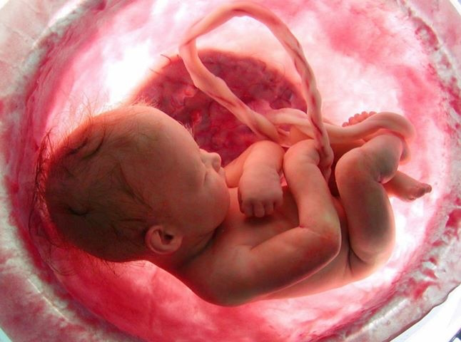
Pronto-socorro
“[...] as existências interrompidas, no alvorecer do corpo denso [...] representam cursos rápidos de socorro ou tratamento do corpo espiritual desequilibrado por nossos próprios excessos e inconsequências [...].”
        (ANDRÉ LUIZ. Evolução em Dois Mundos, cap. 37)
Notes:
Nesses casos, uma existência material relativamente curta pode ser o tratamento que o espírito necessita para o início da reconstituição de seu perispírito.

Slide 10

Rede de afinidades
“As entidades que necessitam de tais lutas expiatórias são encaminhadas aos corações que se acumpliciaram com elas em delitos lamentáveis, no pretérito distante ou recente ou, ainda, aos pais que faliram junto dos filhos, em outras épocas, a fim de que aprendam na saudade cruel e na angústia inominável o respeito e o devotamento, a honorabilidade e o carinho que todos devemos na Terra ao instituto da família.”
        (ANDRÉ LUIZ. Ação e Reação, cap. 18)
Notes:
São espíritos que se unem na dor, com o objetivo final de valorizarem a família.

Slide 11
Rede de afinidades
Urge ainda considerar que todos os enfermos dessa espécie são conduzidos a outros enfermos espirituais — os homens e as mulheres que corromperam os próprios centros genésicos pela delinquência emotiva ou pelos crimes reiterados do aborto provocado, em existências do pretérito próximo, para que, servindo na condição de atendentes e guardiães de companheiros que também se conspurcaram perante a Eterna Justiça, se recuperem, a seu turno, regenerando a si mesmos pelo amoroso devotamento com que lutam e choram, no amparo aos filhinhos condenados à morte, ou atormentados desde o berço.
        (ANDRÉ LUIZ. Evolução em Dois Mundos, cap. 37)

Slide 12
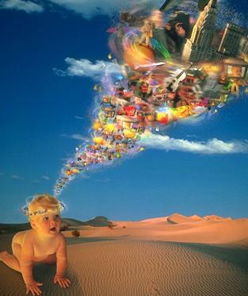
Finalidade do retorno à vida corpórea
Todos os Espíritos que voltam, exceto os que, como nós, estão encarregados de determinada missão, têm um fim imediato a atingir; associando-se a nós e a vós, adiantam-se, o que é desejo dominante do Espírito. Mais progresso! Mais saber! Mais amor! Até que, arrancado o joio, possa sua alma largar o voo cada vez mais alto para o Supremo.
        (WILLIAN STAINTON MOSES. Ensinos Espiritualistas,
        p. 46-47)

Slide 13
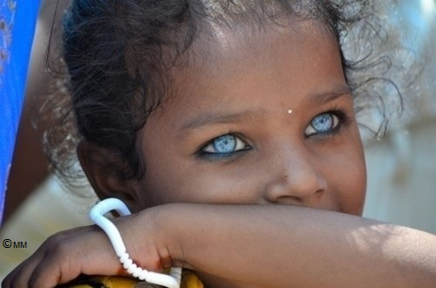
Espíritos de elevada classe evolutiva
“Conhecemos grandes almas que renasceram na Terra por brevíssimo prazo, simples-mente com o objetivo de acordar corações queridos para a aquisição de valores morais [...].”
        (ANDRÉ LUIZ. Entre a Terra e o Céu, cap. 10)
Notes:
Por outro lado, o espírito que desencarna prematuramente pode se tratar de alma de elevada classe evolutiva que vem cumprir uma missão.

Slide 14
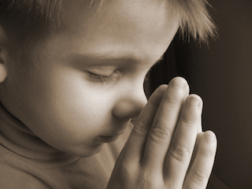
Como o conhecimento espírita pode ajudar?
“O conhecimento e a assimilação doutrinário-evangélicos têm a faculdade de fortalecer-nos o Espírito e o coração, tornando-nos capazes de, pela fé, pela certeza da imortalidade, chorarmos, sem dúvida, o desenlace do ser amado, sem, contudo, confiar-nos ao pranto enfermiço, doentio, por improdutivo, e que nunca se acaba.”
        (MARTINS PERALVA. O Pensamento de Emmanuel, cap. 4)

Slide 15
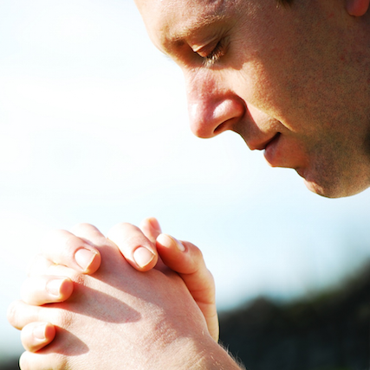
Como o espírita deve encarar então a morte prematura?
“Chora, discreto, mas se fortalece na oração.
Na certeza da Imortalidade Gloriosa, reprime o pranto que desliza na fisionomia sofrida, porém busca na Esperança, uma das virtudes evangélicas, o bálsamo para a saudade justa.
Jamais se confia ao desespero.”
        (MARTINS PERALVA. O Pensamento de Emmanuel, cap. 10)

Slide 16
Segue com Deus
Não temas o caminho
Onde o bem permanece “Deus está”
Trabalhe e serve sempre,
Deus te inspira e resguarda.
Não receies perigos, Deus te garante a paz.
Sangram-te os pés na marcha
Deus te trará descanso.
Companheiros se foram,
Deus jamais te abandona
Por nada te amedrontes
Segue e confia em Deus.
        (Emmanuel. Pronto Socorro)

Slide 17




Sugestão de leitura
Reencarnação e
imortalidade
Crônica de
Além-Túmulo
Temas da vida
e da morte
Ação e Reação

